Slide 1

SISTEMA DE CADASTRO E LOGIN COM PHP.
EXPLICAÇÃO
APRESENTAÇÃO DE NYCOLAS MOURA

Slide 2
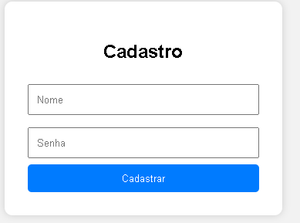
FORMÚLARIO DE CADASTRO
Para dar ínicio a um sistema de cadastro precisamos do formulário que o úsuario possa cadastrar suas informações no banco de dados, como nome e senha.

Slide 3



CADASTRO NO BANCO DE DADOS
Através do formulário as informações digitada pelo o úsuario é passada para variáveis dentro do php através do método post do html. Com esses dados dentro da váriavel é possivel adicionar no banco de dados. Utilizando mysql para adicionar os dados de cadastro.

Slide 4
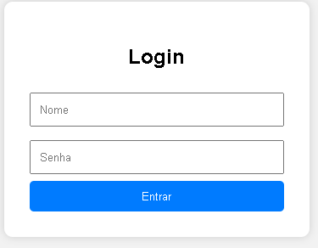
FORMÚLARIO DE LOGIN
Mesmo método do cadastro mas agora com login, os dados serão comparados ao cadastrado no banco de dados.

Slide 5
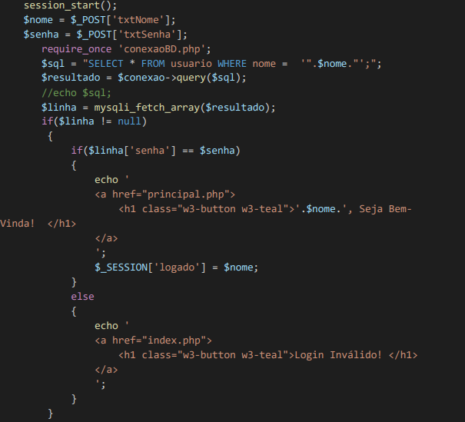
VERIFICANDO A SENHA NO BANCO DE DADOS
Nesse código acontece a verificação do nome e senha digitada pelo úsuario no login. Explicação na próxima página.

Slide 6

Explicação do código:
1. Início da sessão
session_start(); inicia uma sessão para armazenar informações do usuário enquanto ele estiver logado.
2. Recebimento dos dados
$nome = $_POST['txtNome']; e $senha = $_POST['txtSenha']; pegam o nome e a senha digitados no formulário.
3. Conexão com o banco
require_once 'conexaoDB.php'; inclui o arquivo responsável pela conexão com o banco de dados.
4. Consulta ao banco
O comando SELECT procura na tabela usuario um cadastro que tenha o mesmo nome informado pelo usuário.
5. Verificação do usuário
mysqli_fetch_array($resultado); pega os dados encontrados. O if($linha != null) verifica se o usuário existe no banco.
6. Verificação da senha
if($linha['senha'] == $senha) compara a senha digitada com a senha cadastrada no banco.
7. Login correto
Se a senha estiver correta, o sistema mostra uma mensagem de boas-vindas, direciona para principal.php e salva o nome na sessão com $_SESSION['logado'].
8. Login incorreto
Se a senha estiver errada, o sistema mostra "Login Inválido!" e disponibiliza um link para voltar para index.php.
9. Resumo
O código recebe o nome e a senha, procura o usuário no banco, verifica a senha e permite o acesso somente quando os dados estão corretos.

Slide 7


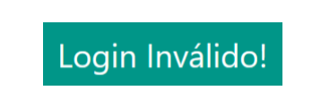
RESULTADO SE TIVER VÁLIDO:
RESULTADO SE TIVER INVÁLIDO:

